Slide 1




BÀI TẬP LỚN · QUẢN LÝ DỰ ÁN CNTT NÂNG CAO
QUẢN LÝ DỰ ÁN THÍ ĐIỂM NỀN TẢNG DỮ LIỆU THỜI GIAN THỰC (RTDP) TẠI AGRIBANK
Giảng viên hướng dẫn: ……………………
Nhóm thực hiện: ……………
Notes:
Giới thiệu nhóm và đề tài: quản lý dự án thí điểm nền tảng dữ liệu thời gian thực tại Agribank, Oracle – GoldenGate – Kafka – ClickHouse – Grafana.

Slide 2
NỘI DUNG TRÌNH BÀY
01
Bối cảnh và giá trị
Bài toán T+1, business case, cổng quyết định
02
Khởi tạo
Hiến chương, mục tiêu SMART, bên liên quan
03
Lập kế hoạch
Phạm vi – WBS, lịch trình, chi phí, rủi ro
04
Thực hiện và kiểm soát
Kiểm soát thay đổi, EVM và Earned Schedule
05
Sản phẩm kỹ thuật
Kiến trúc trên production, kết quả kiểm thử
06
Kết thúc dự án
Kết quả so với mục tiêu, bài học kinh nghiệm
Notes:
Bài trình bày đi theo năm nhóm quy trình quản lý dự án, sau đó là sản phẩm kỹ thuật và kết thúc dự án.

Slide 3
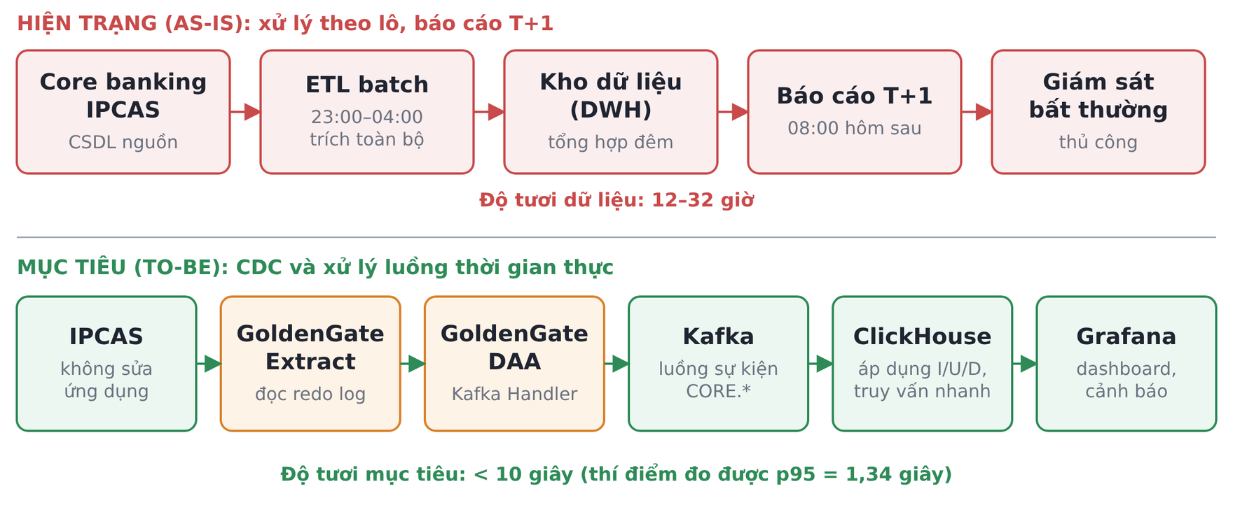
BÀI TOÁN: TỪ T+1 SANG REAL-TIME
12–32 giờ
độ trễ dữ liệu hiện tại (T+1)
~2.200
chi nhánh, phòng giao dịch
~21 triệu
khách hàng
Notes:
Agribank có mạng lưới lớn nhất hệ thống. Báo cáo và giám sát hiện dựa trên ETL ban đêm, độ tươi dữ liệu 12–32 giờ. Mục tiêu: CDC từ core banking lên dashboard và cảnh báo trong vài giây.

Slide 4
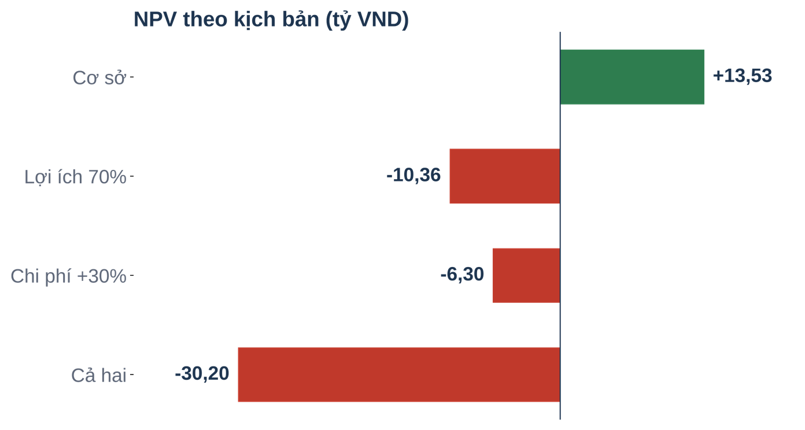
BUSINESS CASE VÀ STAGE GATE
13,53 tỷ
NPV 5 năm (r = 10%)
20,5%
ROI có chiết khấu
3,8 năm
hoàn vốn có chiết khấu
Kết luận quản trị: NPV về 0 khi lợi ích chỉ đạt 83% ước tính. Chưa quyết định đầu tư toàn hàng; thí điểm khoảng 340 triệu để kiểm chứng giả định, trình dự án đầu tư khi lợi ích được xác nhận ≥ 85%.
Notes:
Chương trình 5 năm: NPV 13,53 tỷ, ROI 20,5%, IRR 20,7%, hoàn vốn có chiết khấu 3,8 năm. Nhưng NPV âm ngay khi lợi ích dưới 83% ước tính. Vì vậy thí điểm 340 triệu là phương án mua thông tin, đặt cổng quyết định trước khoản đầu tư 39,8 tỷ.

Slide 5
HIẾN CHƯƠNG: 5 MỤC TIÊU SMART
1
2
3
4
5
Độ trễ
p95 ≤ 10 giây trên production, tải ~5 giao dịch/giây
Toàn vẹn
Nguồn và ClickHouse khớp 100% số dòng, tổng tiền
Cảnh báo
2 luật bật trong vòng 1 phút
Ngân sách, lịch
≤ 340,5 triệu; đóng 13/11 ± 3 ngày
Bàn giao
Mã nguồn, tài liệu, nghiệm thu chính thức
50 ngày
07/09 – 13/11/2026
340,5 triệu
ngân sách dự án
5 người
biệt phái từ Trung tâm CNTT
10 chi nhánh
phạm vi thí điểm
Ngoài phạm vi: mở rộng toàn hàng, cụm nhiều node và DR, mô hình học máy chấm điểm gian lận.
Notes:
Hiến chương ký 10/09/2026. Năm mục tiêu đo được: độ trễ, toàn vẹn, cảnh báo, ngân sách – lịch, bàn giao. Ngân sách 340,5 triệu nằm trong biên ROM 330 triệu (−25% đến +75%).

Slide 6
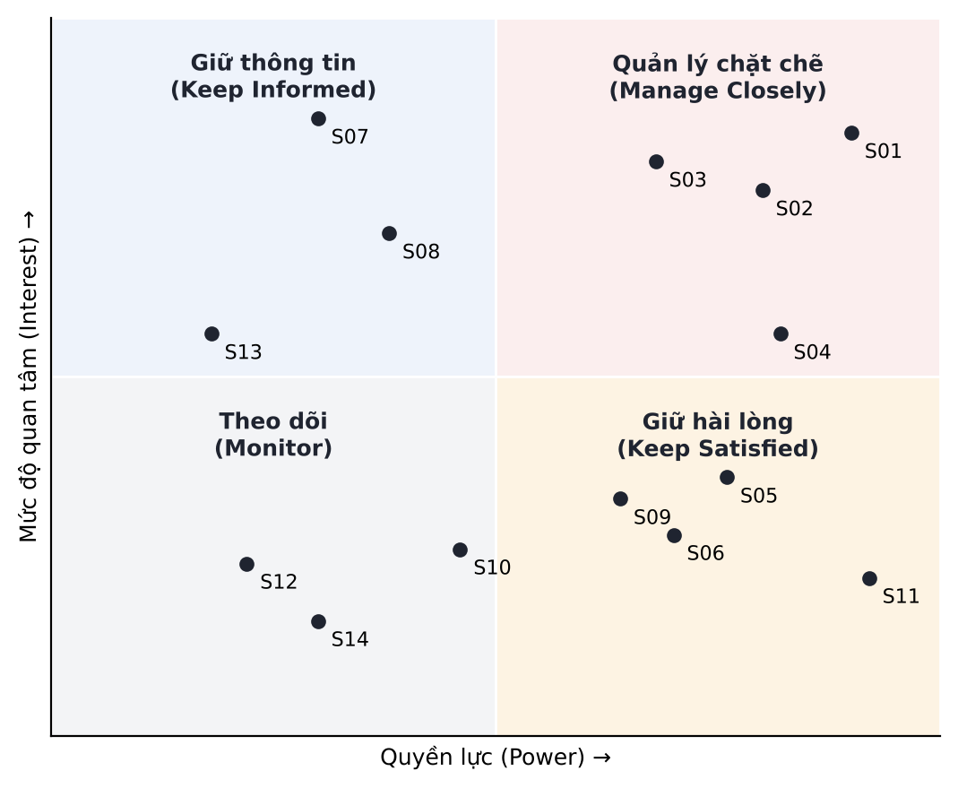
BÊN LIÊN QUAN: TRỌNG TÂM LÀ S04
S04 – Vận hành core banking IPCAS
Phản đối nhẹ → Trung lập
!
Lo ngại: GoldenGate làm tăng tải trên hệ thống hàng chục triệu giao dịch/ngày
✓
Integrated Extract chỉ đọc redo log, không truy vấn bảng
✓
Supplemental log mức bảng thí điểm, bật trong cửa sổ bảo trì 03/10
✓
Đo tải trên SIT trước; Extract tự dừng khi CPU nguồn tăng > 5%
✓
S04 rà soát script CDC và xác nhận giả định G2 tại M2
Notes:
14 bên liên quan. S04 – DBA vận hành IPCAS có quyền lực cao nhưng ban đầu phản đối vì lo tải redo log. Nhóm xử lý bằng số liệu: chỉ đọc redo log, supplemental log mức bảng, đo trên SIT trước, ngưỡng CPU 5% và rollback.

Slide 7
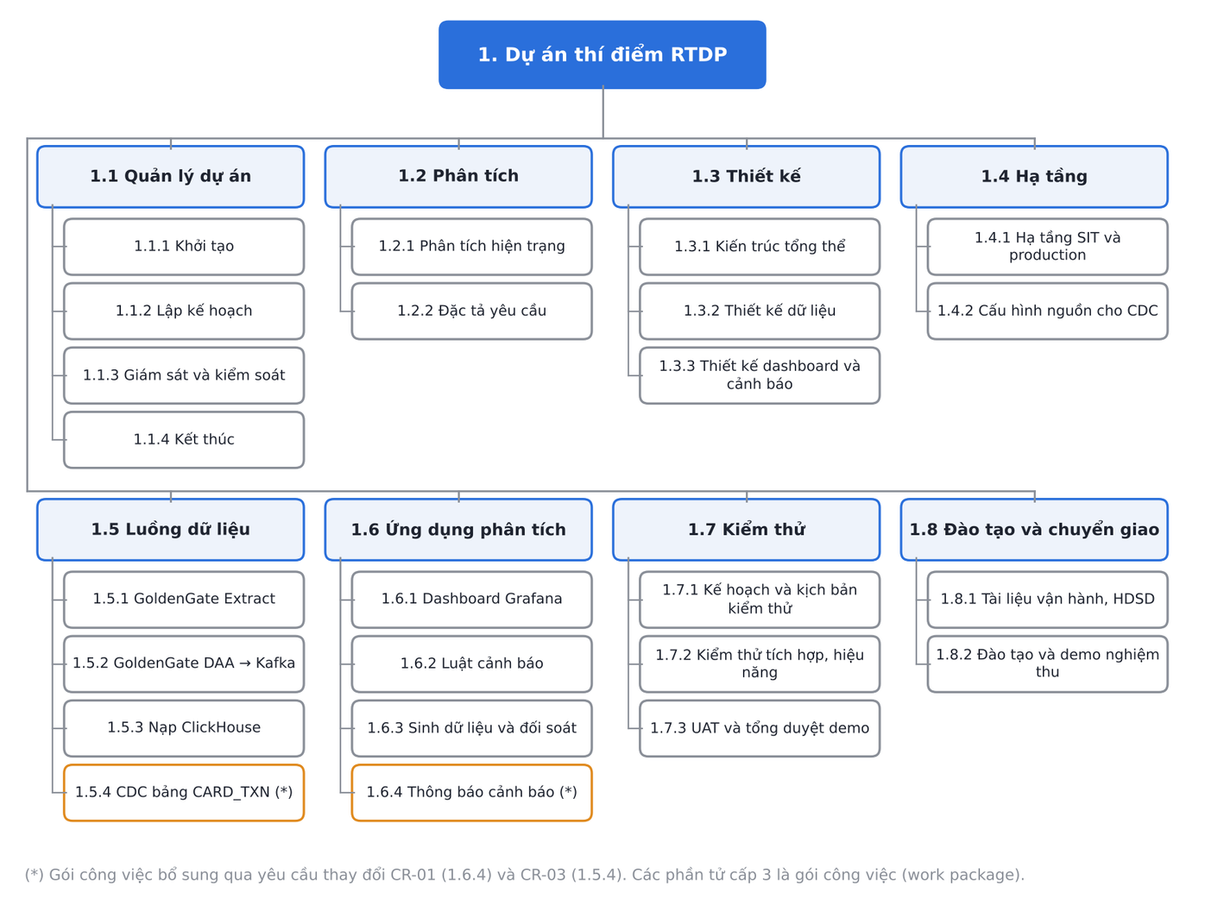
PHẠM VI VÀ WBS
Trong phạm vi
CDC từ IPCAS production, 10 chi nhánh
Kafka – ClickHouse – Grafana trên DC chính
Môi trường SIT, tài liệu QLDA và kỹ thuật
Ngoài phạm vi
Cột dữ liệu cá nhân (tránh né R09)
Mở rộng toàn hàng, HA và DR
Mô hình học máy (CR-02 bị từ chối)
Notes:
WBS phân rã theo sản phẩm bàn giao đến cấp 3: 22 gói công việc, mỗi gói có người chịu trách nhiệm, thời lượng, ngân sách trong từ điển WBS. Hai gói 1.5.4 và 1.6.4 bổ sung qua CR-03, CR-01.

Slide 8
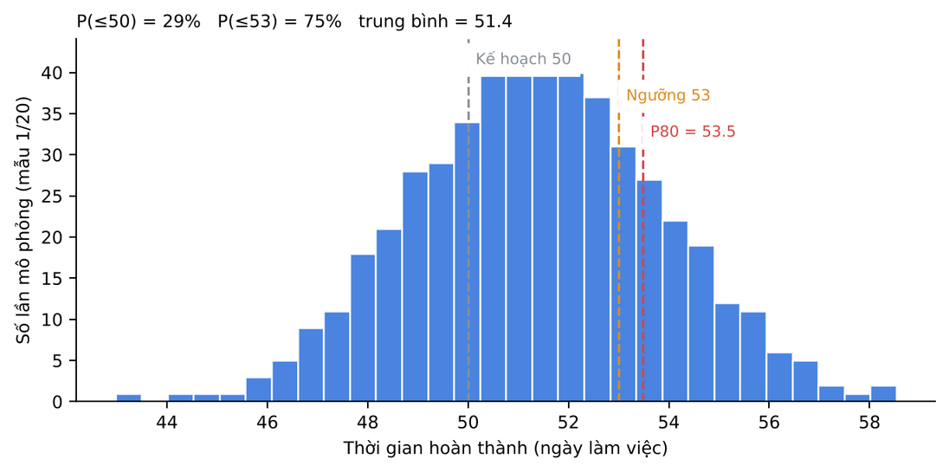
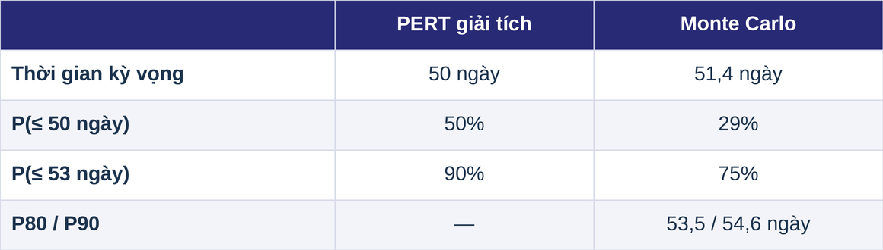
LỊCH TRÌNH VÀ MONTE CARLO
Đường găng: 12/21 hoạt động, 50 ngày làm việc (07/09 – 13/11/2026)
A
Khởi tạo
C
Hiện trạng
D
Yêu cầu
E
Kiến trúc
F
Thiết kế DL
I
Nguồn CDC
J
GG Extract
K
GG DAA
Q
Kiểm thử
S
UAT
T
Nghiệm thu
U
Kết thúc
▲ chuỗi GoldenGate – rủi ro R01
Cam kết: P80 ≈ 53 ngày, 3 ngày dự trữ lịch do PM quản lý; mốc 13/11 là mốc mục tiêu.
Notes:
Đường găng A-C-D-E-F-I-J-K-Q-S-T-U, 50 ngày làm việc, đi qua chuỗi GoldenGate I-J-K – cũng là nơi rủi ro R01 tập trung. PERT giải tích cho 90% xong trong 53 ngày, Monte Carlo 10.000 lần chỉ 75% do thiên lệch hội tụ. Cam kết theo P80 ≈ 53 ngày, giữ 3 ngày dự trữ.

Slide 9
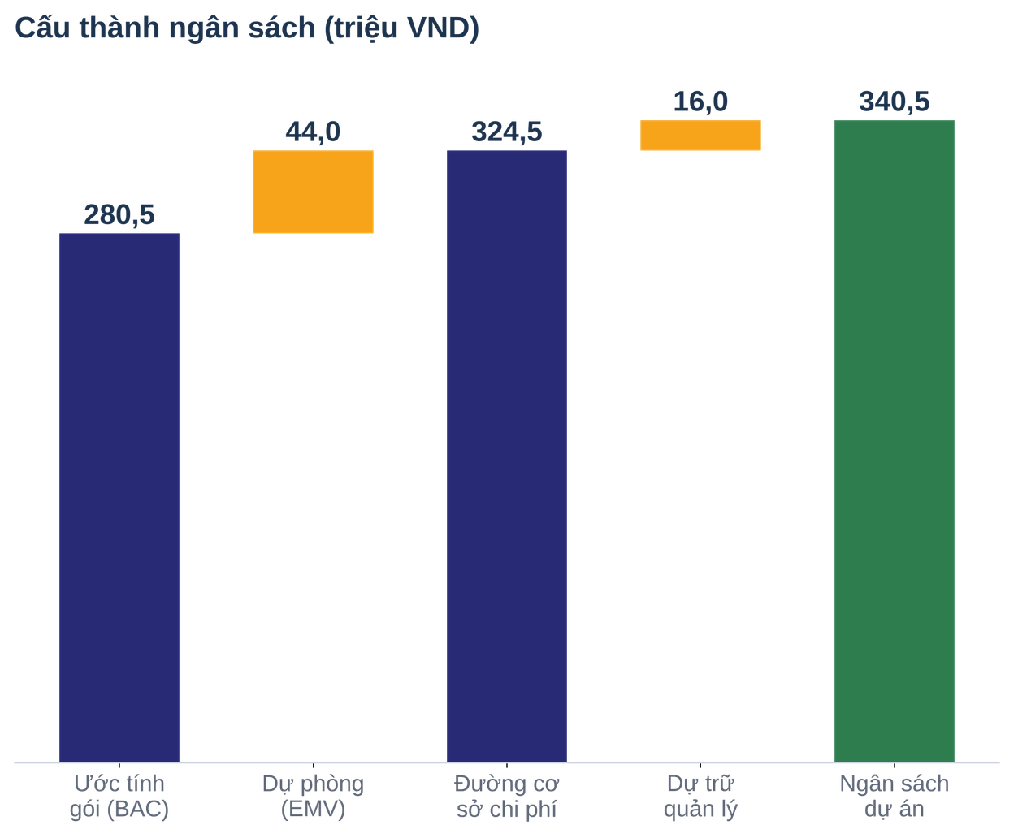
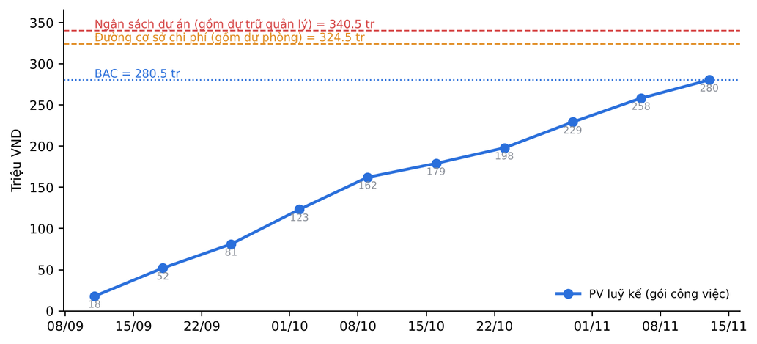
CHI PHÍ: NGÂN SÁCH 340,5 TRIỆU
Dự phòng = Σ EMV: R01 15,0 + R02 7,2 + R04 4,8 + … = 44,0 triệu
Đơn giá ngày công: PM 1,6 tr; BA 1,3 tr; DE 1,4 tr; BI/QA 1,2 tr
So với ROM 330 triệu: +3,2%, trong biên −25% đến +75%
Notes:
Ước tính từ dưới lên theo gói: 280,5 triệu. Dự phòng 44 triệu bằng tổng EMV các mối đe doạ đã biết. Đường cơ sở chi phí 324,5 triệu; cộng dự trữ quản lý 5% (16 triệu) do nhà tài trợ giữ thành ngân sách 340,5 triệu.

Slide 10
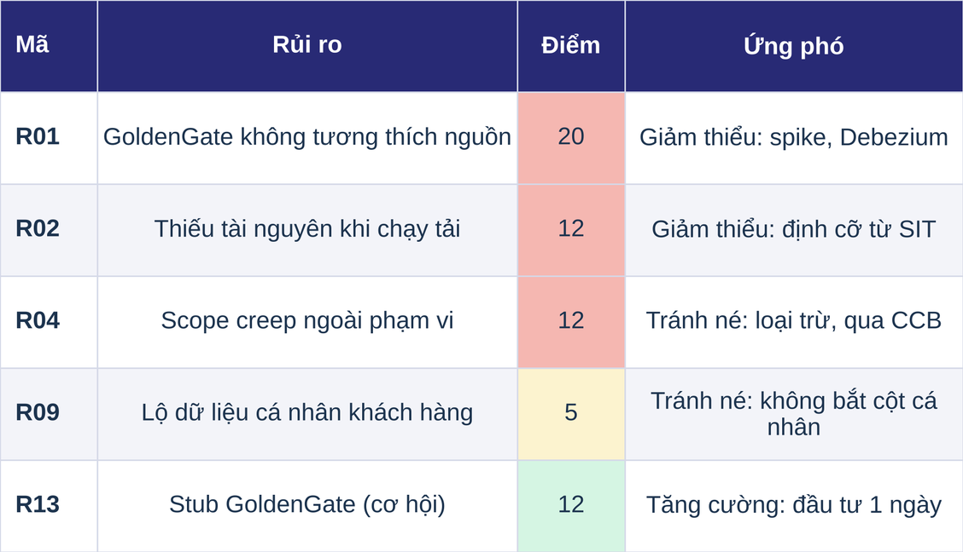
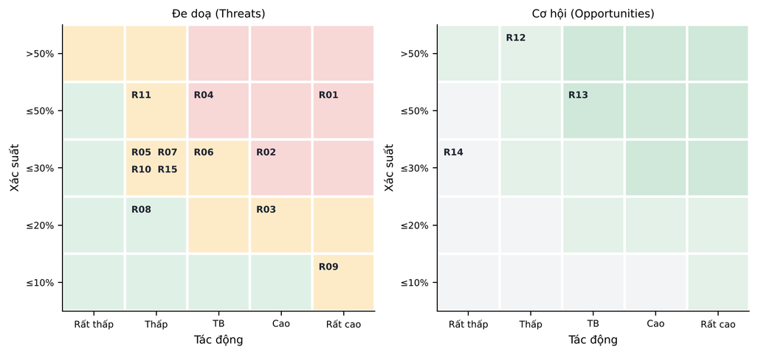
RỦI RO: 12 ĐE DOẠ, 3 CƠ HỘI
Dự phòng 44,0 triệu = tổng EMV các mối đe doạ đã biết (trừ R09 đã tránh né, R15 nhận diện sau khi duyệt PMB). Cơ hội không trừ đi để giữ ước tính thận trọng.
Notes:
Thang 5 mức xác suất và tác động. R01 – GoldenGate không tương thích, điểm 20, nằm đúng trên đường găng, là rủi ro ưu tiên số 1. Cơ hội R13: viết stub GoldenGate để phát triển chuỗi phân tích song song.

Slide 11
KIỂM SOÁT THAY ĐỔI QUA CCB
CR-01
Thông báo cảnh báo qua Email/Telegram
Yêu cầu: S07 · 08/10
Tác động: 0 ngày găng · +4,9 tr
CR-02
Mô hình học máy chấm điểm gian lận
Yêu cầu: S02 · 16/10
Tác động: +12–15 ngày · +45–55 tr
CR-03
CDC bảng giao dịch thẻ CARD_TXN
Yêu cầu: S08 · 21/10
Tác động: 0 ngày găng · +4,0 tr
ĐÃ DUYỆT
TỪ CHỐI
DUYỆT CÓ ĐIỀU CHỈNH
Phục vụ trực tiếp mục tiêu cảnh báo
Trái phạm vi loại trừ; đưa vào backlog
Chỉ CDC + đối soát, dashboard thẻ hoãn
Phân quyền: PM tự quyết thay đổi không ảnh hưởng PMB; CCB duyệt thay đổi ≤ 5 triệu, không ảnh hưởng đường găng, chi từ dự trữ quản lý (16,0 → 7,1 triệu); lớn hơn trình nhà tài trợ.
Notes:
Ba yêu cầu thay đổi điển hình của scope creep. CR-01 được duyệt vì phục vụ mục tiêu SMART số 3, không ảnh hưởng đường găng. CR-02 bị từ chối vì trái phạm vi loại trừ, lùi mốc 3 tuần. CR-03 duyệt có điều chỉnh, chọn phương án không tốn ngày găng.

Slide 12
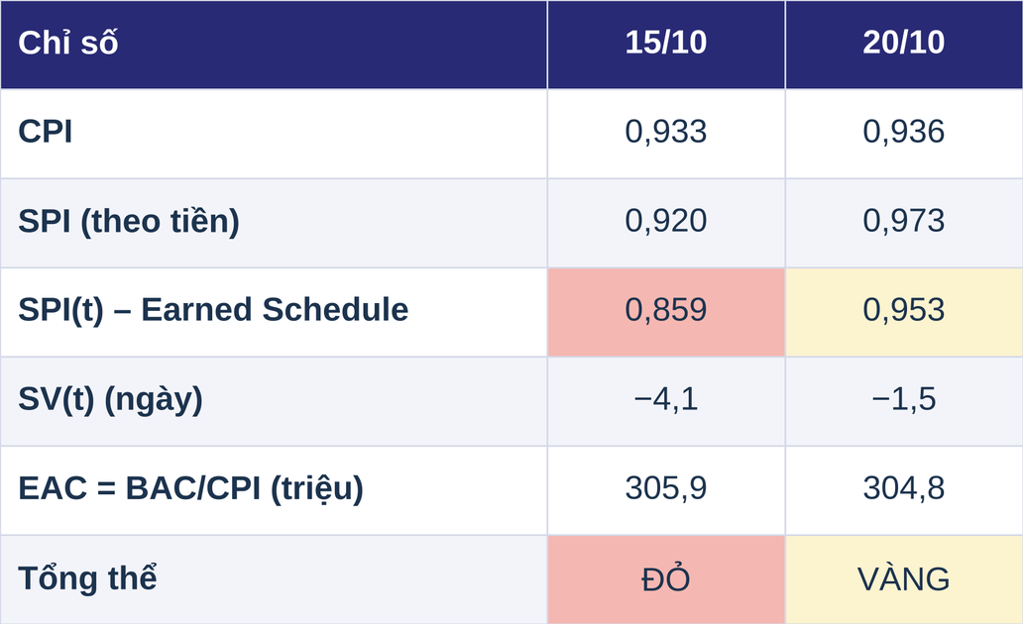
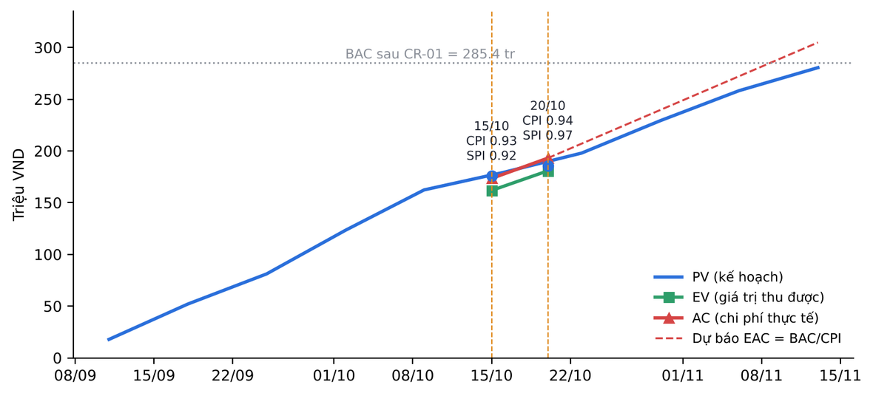
EVM VÀ EARNED SCHEDULE
Bài học: ngày 20/10, SPI theo tiền 0,97 che lấp việc hoạt động găng K mới đạt 40% so với kế hoạch 80%. Luôn báo cáo SPI(t) và đường găng; quy tắc định trước: hạng mục PMB nào Đỏ thì tổng thể Đỏ.
Hành động 15/10: TV4 hỗ trợ TV3 toàn thời gian (crashing), chuẩn bị kiểm thử Q sớm (fast-tracking), dùng tối đa 2/3 ngày dự trữ lịch.
Notes:
Ngày 15/10: CPI 0,93, SPI(t) 0,86, dự báo trễ 8 ngày – tổng thể Đỏ, nhà tài trợ duyệt crashing J/K và fast-tracking Q. Ngày 20/10: SPI theo tiền 0,97 trông ổn, nhưng Earned Schedule cho thấy đường găng vẫn chậm 1,5 ngày – đúng với phân tích trực tiếp.

Slide 13
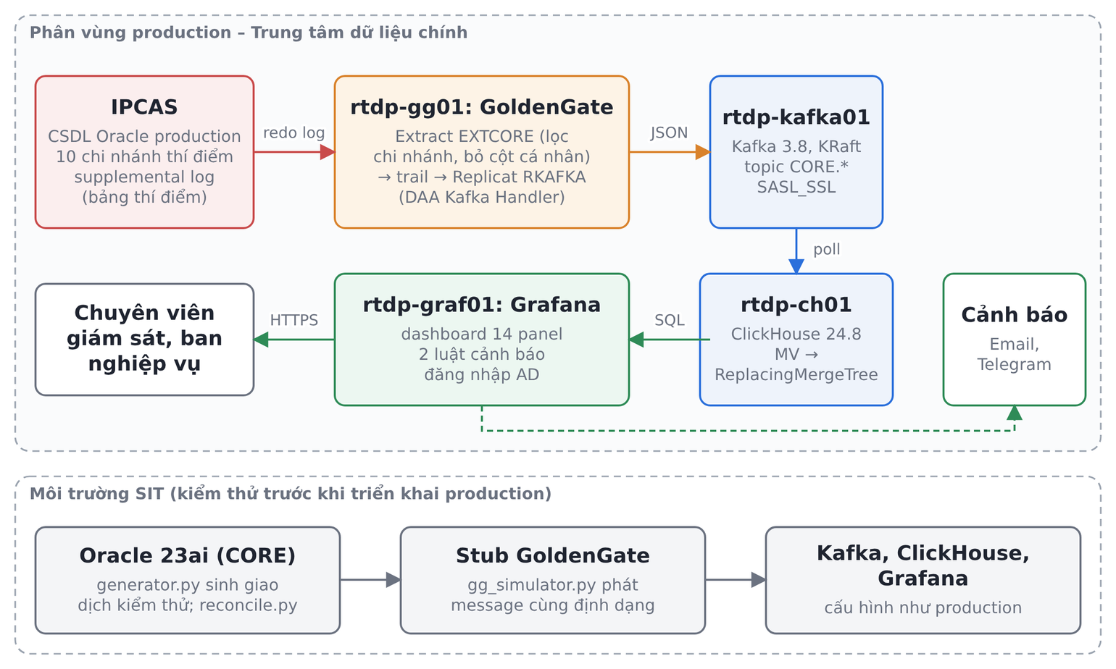
KIẾN TRÚC TRÊN PRODUCTION
CDC đọc redo log
Không sửa ứng dụng IPCAS, không truy vấn bảng nguồn
ReplacingMergeTree
Áp dụng đúng UPDATE/DELETE, loại message trùng
Flush 1 giây
kafka_flush_interval_ms = 1000 thay vì 7,5 giây
Ngưỡng trong bảng
Đổi ngưỡng cảnh báo không cần khởi động lại
Notes:
IPCAS production → GoldenGate Extract (lọc 10 chi nhánh, bỏ cột cá nhân) → trail → Replicat Kafka Handler → Kafka → ClickHouse ReplacingMergeTree → Grafana. 4 máy chủ ảo tại DC chính, SASL_SSL, đăng nhập AD. Môi trường SIT dùng stub GoldenGate để kiểm thử trước.

Slide 14
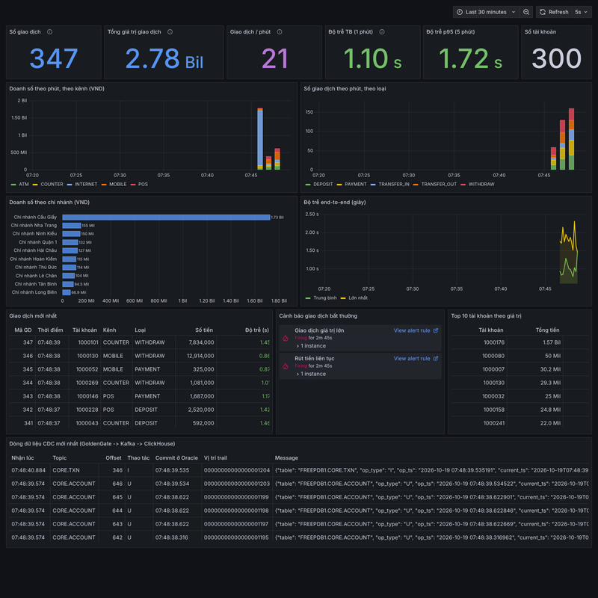
KẾT QUẢ KIỂM THỬ
1,34 s
độ trễ p95 (mục tiêu ≤ 10 s)
100%
đối soát khớp, kể cả sự cố Kafka
10–30 s
cảnh báo chuyển Firing
9/9
ca kiểm thử SIT đạt
Production: TC-GG01–06 đo trên giao dịch thật của 10 chi nhánh: độ trễ cả ngày, đối soát cuối ngày, tác động CPU lên IPCAS (≤ 5%).
Notes:
Trên SIT, 9/9 ca đạt. Tải 5 giao dịch/giây trong 30 phút: độ trễ trung bình 0,74 giây, p95 1,34 giây. Đối soát khớp 100% kể cả khi tắt Kafka 20 giây. CI chạy pyflakes, 12 unit test và 4 ca end-to-end. Trên production kiểm chứng bằng TC-GG01–06.

Slide 15
KẾT QUẢ SO VỚI MỤC TIÊU
301,5 tr
chi thực tế = 88,5% ngân sách
+2 ngày
đóng 17/11, trong ngưỡng ±3
0,96
CPI cuối (EV 289,4 / AC 301,5)
39,0 tr
hoàn trả nhà tài trợ
Bài học kinh nghiệm chính
1
Giả định phải có tiêu chí kiểm chứng
5 Whys cho R01: G1 chỉ kiểm “có giấy phép”, không kiểm phiên bản tương thích
2
Spike trước khi chốt ước tính
J ước tính 6 ngày, thực tế 8 ngày (+33%); dùng P90 cho hoạt động găng có σ lớn
3
Báo cáo SPI(t), không chỉ SPI
SPI theo tiền tiến về 1 và che lấp chậm trễ trên đường găng
4
Kiểm thử theo loại thao tác
Thiết kế MergeTree qua được INSERT nhưng sai với UPDATE/DELETE (I-08)
Notes:
Chi 301,5 triệu, 88,5% ngân sách, hoàn trả 39 triệu. Đóng ngày 17/11, trễ 2 ngày làm việc, trong ngưỡng ±3 và trong P80. CPI cuối 0,96. Nghiệm thu có điều kiện ngày 12/11, điều kiện là các ca TC-GG trên production.

Slide 16
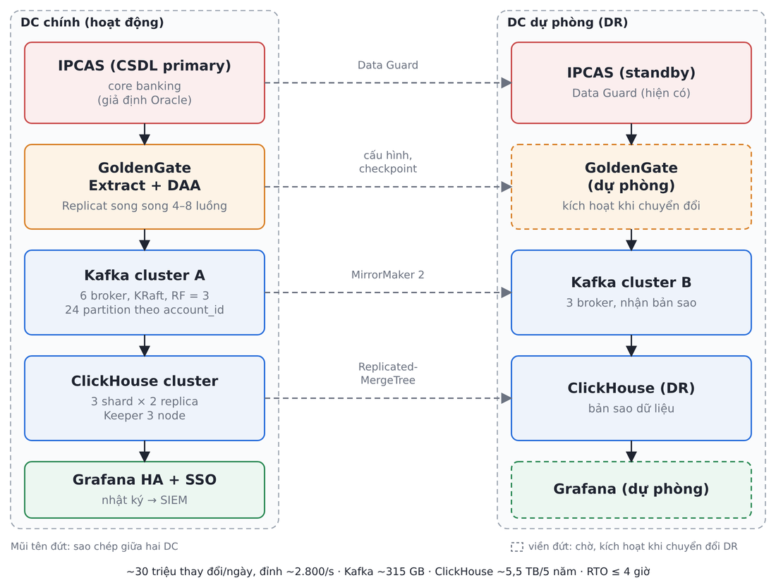
KẾT LUẬN VÀ BƯỚC TIẾP THEO
Hoàn tất TC-GG01–06
Đo trên production; nghiệm thu có hiệu lực đầy đủ
1
Cổng quyết định
Ban QLRR, Ban Bán lẻ xác nhận lợi ích ≥ 85%
2
Dự án mở rộng toàn hàng
39,8 tỷ; đấu thầu theo Luật Đấu thầu 2023
3
Kiến trúc hai DC
Kafka MirrorMaker 2, ClickHouse 3 shard × 2 replica, cấp độ 3
4
Notes:
Thí điểm chứng minh kiến trúc CDC khả thi và cung cấp số liệu cho cổng quyết định. Bước tiếp theo: điền kết quả TC-GG, xác nhận lợi ích với các ban nghiệp vụ, rồi lập dự án mở rộng toàn hàng trên hai trung tâm dữ liệu.

Slide 17

THANK YOU FOR WATCHING
Học viện Ngân hàng
12 P. Chùa Bộc, P. Kim Liên, TP. Hà Nội
T: 1900 561 595 F: 1900 561 595
E: truyenthong@hvnh.edu.vn
W: www.hvnh.edu.vn
Notes:
1.7.2013
TRANG CUỐI
‹#›

